Slide 1



Slide 2

Модуль 5: ВІДНОШЕННЯ ДО СЕБЕ
Закріплення

Slide 3
ОСОБИСТІСТЬ
НАС
7 674 000 000
АЛЕ ТИ УНІКАЛЬНИЙ

Slide 4
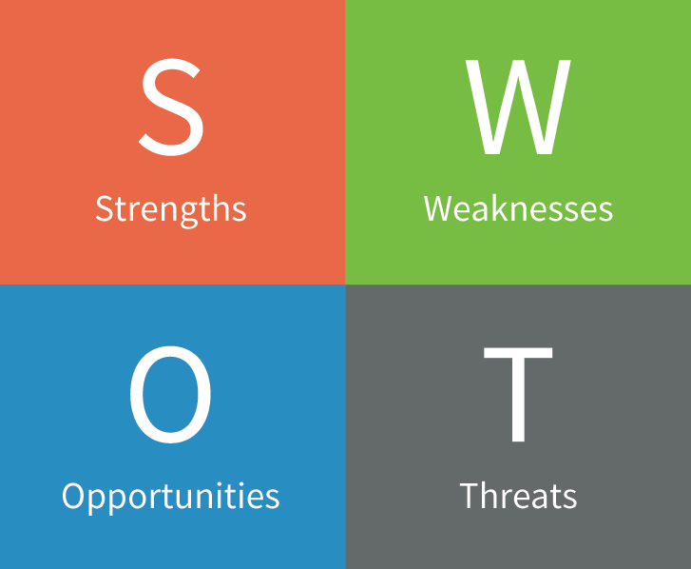
S WOT???
ТАБЛИЧКА, ЯКА НАГЛЯДНО ДЕМОНСТРУЄ ТОБІ ВСЕ, ЩО ТИ ВМІЄШ, ЧОГО ТРЕБА НАВЧИТИСЯ, ЧОГО МОЖЕШ ДОСЯГТИ ТА ЧОГО ПОТРІБНО ОСТЕРІГАТИСЯ

Slide 5
ЯК ВИ СЕБЕ ОЦІНЮЄТЕ?
САМООЦІНКА
чому від неї так багато залежить?
як її підвищити???
чому забагато теж не добре????

Slide 6
КОМПЛІМЕНТИ
РОБИТИ КОМПЛІМЕНТИ
ВПЕВНЕНО
ПО СУТІ
ЯК КОМУСЬ, ТАК І СОБІ
ПРИЙМАТИ КОМПЛІМЕНТИ
Я ЦЕ ІТАК ЗНАВ
ТА ПЕРЕСТАНЬ, ЗОВСІМ НІ
ДЯКУЮ, МЕНІ ДУЖЕ ПРИЄМНО

Slide 7
EGOЇЗМ
Егоїзм- ціннісна орієнтація людини, етносу чи держави, що характеризується переважанням в її життєдіяльності корисливих особистих інтересів і потреб стосовно інтересів інших людей і соціальних груп
Нарцисизм- властивість характеру, що полягає в надмірній самозакоханості і завищеній самооцінці - грандіозності, яка в більшості випадків не відповідає дійсності.

Slide 8
TEMPERАМЕНТ
ФЛЕГМАТИК ХОЛЕРИК
TEMPER-ХАРАКТЕР
ЩО ОЗНАЧАЄ Я ОДИН З ЧОТИРЬОХ????
САНГВІНІК МЕЛАНХОЛІК

Slide 9
МАЙТЕ НА ОЗБРОЄННІ ФІШЕЧКИ, ТАРГАНИ, ІСТОРІЇ
САМОПРЕЗЕНТАЦІЯ

Slide 10
ЧИ ВСІ ПРОФЕСІЇ ПОТРІБНІ?
НАС ПОМАЛУ ЗАХОПЛЮЮТЬ РОБОТИ((((

Slide 11
ГОЛОВОЮ ЧИ РУКАТИ?
РОБОТА РУКАМИ
ТЕХНІЧНА РОБОТА
БУДІВЕЛЬНИК
ВАШІ ВАРІАНТИ
РОБОТА ГОЛОВОЮ
КРЕАТИВНА РОБОТА
ДИЗАЙНЕР
ВАШІ ВАРІАНТИ

Slide 12
КУДИ ДИВИТИСЬ?
ПРИ ВИБОРІ РОБОТИ ВАЖЛИВІ БАГАТО ФАКТОРІВ:
оплата
актуальність
колектив
перспектива розвитку

Slide 13
ЗА НАС ВЖЕ ВСЕ ПРИДУМАЛИ
ІСНУЄ СПИСОК (НЕ ОДИН) ЯК ПОВОДИТИСЬ ТАК, ЩОБ ВИКЛИКАТИ В ЛЮДЕЙ СИМПАТІЮ ТА ПОЗИТИВНІ ЕМОЦІЇ. ЦЕЙ СПИСОК НАЗИВАЄТЬСЯ
ЕТИКЕТ

Slide 14

KAHOOOOOOOOOOOT
ПРИГОТУЙТЕСЯ

